Slide 1
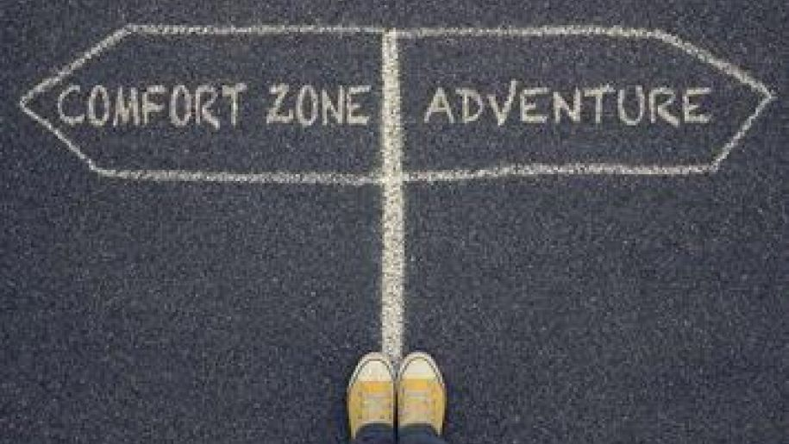
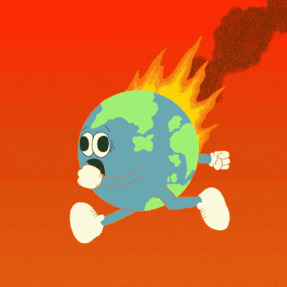
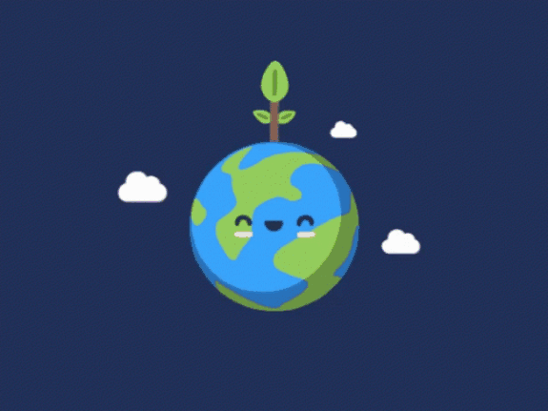
Modelo de Innovación Abierta Papeles de Trabajo
Agricultura 1.0 → 2.0 → 3.0 →4.0→ “AGRI” + “CULTURA” π
Noviembre , 2021
Webinar ALASA ,
Laura Lukasik ,Bloom Ai
UPL

Slide 2
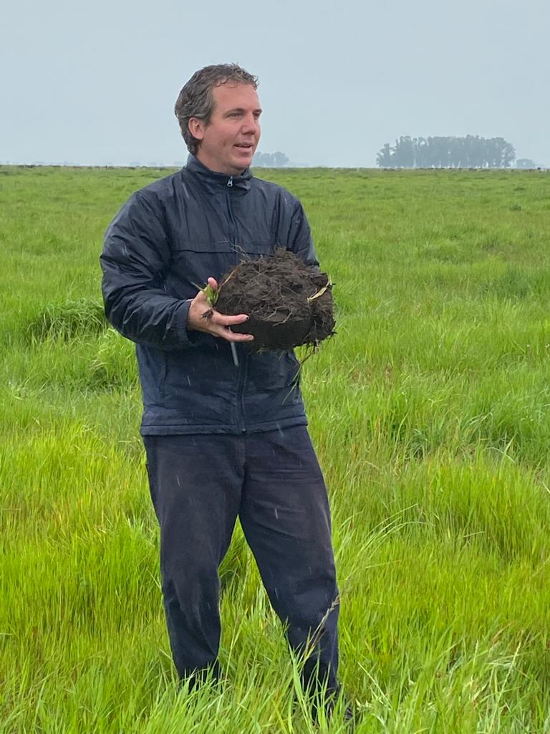
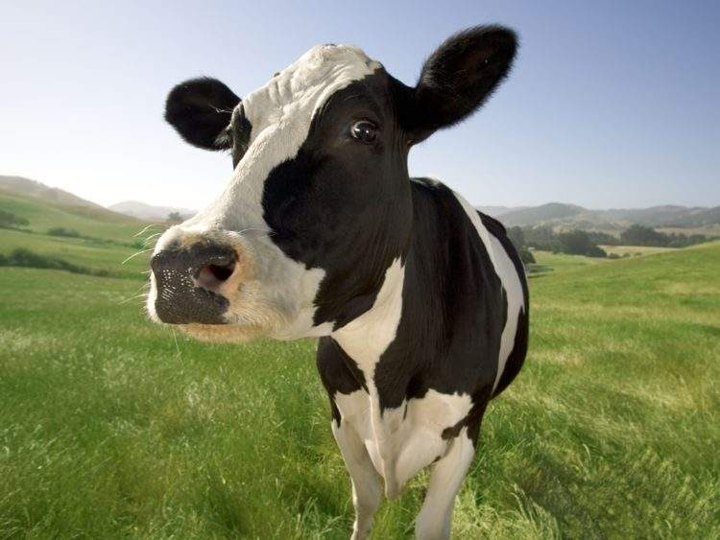
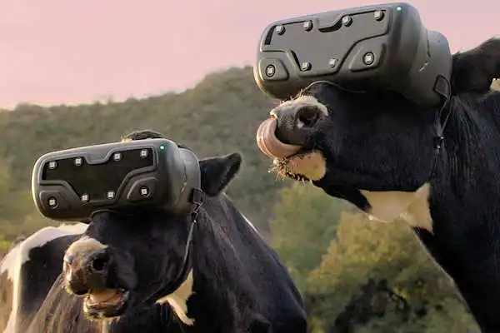
# Podrá Fernando pagar sus Seguros con su Saldo de Carbono? Qué rol tendrá Blockchain en esto?
Lejos o Cerca? Es Suficiente?
….o con su cripto grano? O con su token vaca?
….Los datos del campo ( Incluidos los que necesitamos para medir Servicios Ecosistémicos/ serán levantados cada vez más por dispositivos?
Qué rol tendrá la Robótica? La gestión del Conocimiento, el ML en todo esto?
Lejos o Cerca? Es Suficiente? Se podrá Escalar?
# Habrá nuevos Dispositivos sostenibles para Asegurar?
Que rol tendrá la Robótica ?
PRODUCTOR DEL FUTURO
# Pagara el mismo Seguro una persona sin importar su aporte o consumo a lo ambiental ? Y a lo social ?
Tendrá el mismo valor asegurado?
Que rol tienen en la construcción de índices la analítica, la interpretación de las redes sociales, el IA , el Blockchain, etc Cerca o Lejos?
….Pagará lo mismo que su otro colega / que no produce ambientalmente sostenible ?
Que rol tendrá IA en esto ?
Lejos o Cerca ? Es Suficiente?
…..Servirá la tecnología para influir modelos de comportamiento , Y esto bajará los riesgos y/o incrementar las sumas aseguradas ?
Tendrán un rol en esto los Video Juegos ?
Lejos o Cerca? Es Suficiente?
….Podrá pagar un poco menos de tasas en el acceso a su financiamiento?
# Se podrá asegurar el Conocimiento?
# Todo esto será negocio ? Y para quién/nes? Cuales son las variables que configuran estos modelos?
…. Podrá tener acceso a Multirriesgo a un costo razonable ? Que rol tienen en esto los Paramétricos , los datos / los satélites, drones, la modelización?
A Marcos le encantan los video juegos, accederá a un auto que se conduce sólo?
Que rol tendrá el internet de las cosas en la vida de Fernando y su familia fuera del campo ?
# Se podrá escalar y ver agregado??? Nos pueden resolver algo los índices para crear nuevos productos que estabilicen los Riesgos que asumen diferentes stakeholders respecto a la Seguridad alimentaria y el Balance de carbono? : EMISIONES → REDUCCION—COMPENSACIÓN => SECUESTRO=> AGRICULTURA?
Que % Depende de la tecnología? Lejos o Cerca? Etc…
#Podrá Juan , el Vecino de Fer, tener protegida a Lola contra el Stress Calórico a un costo razonable?

Slide 3
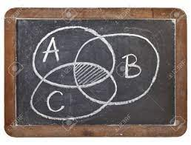
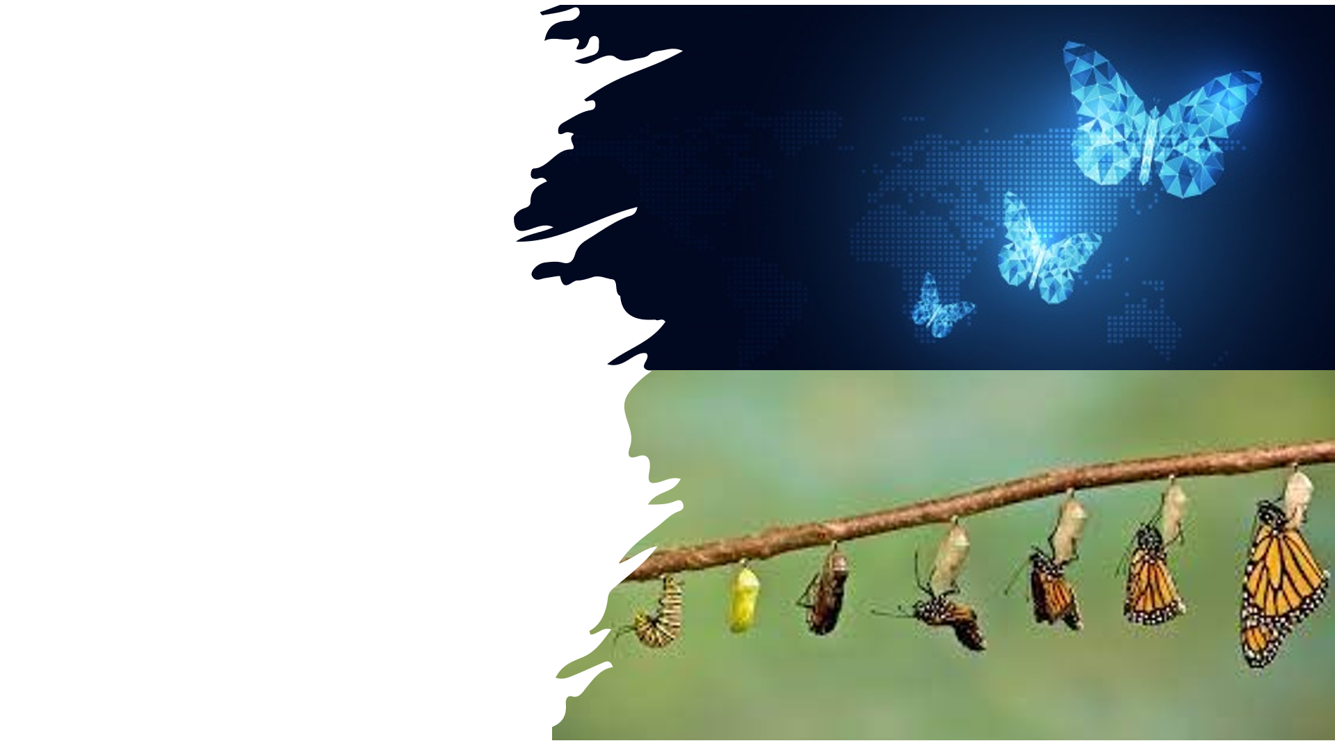
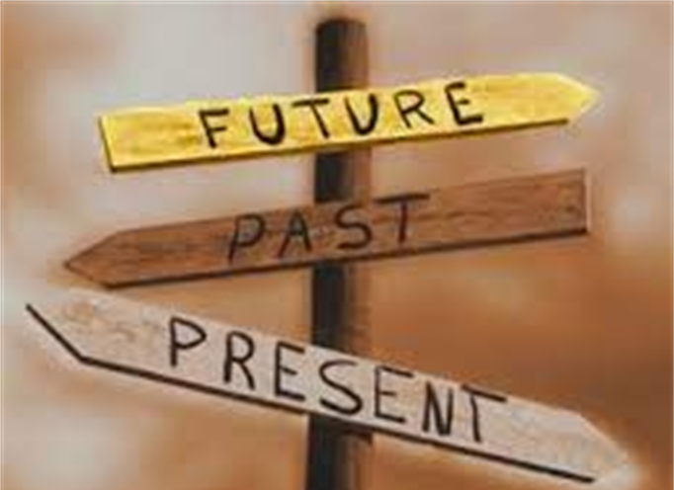
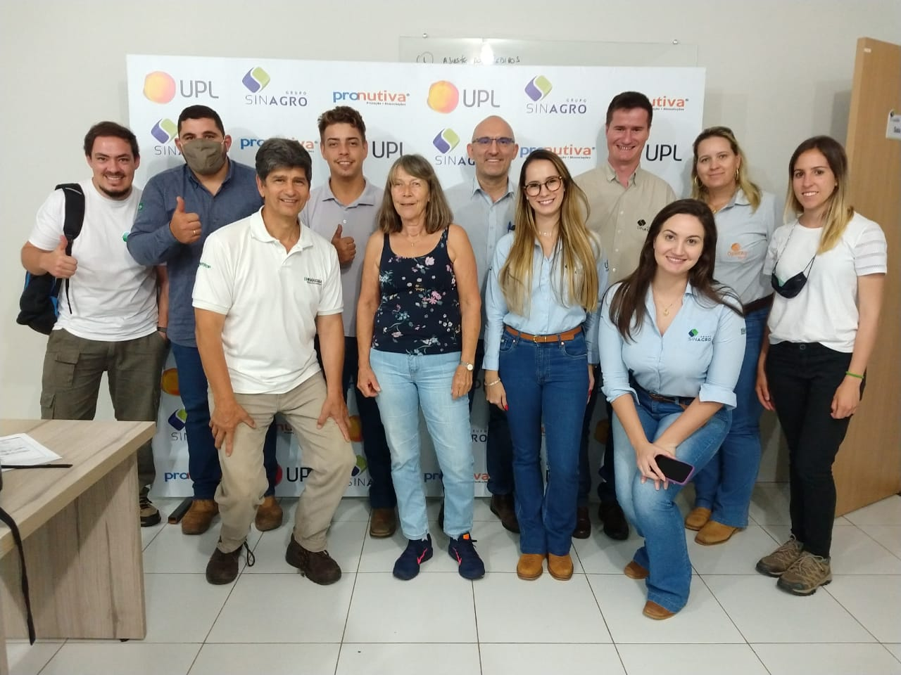
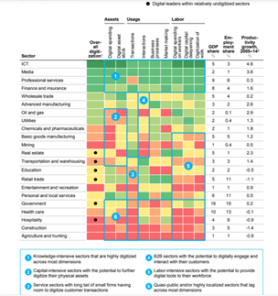
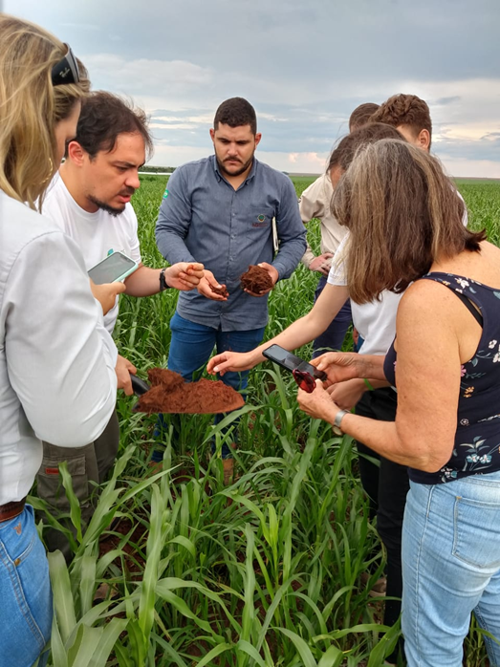
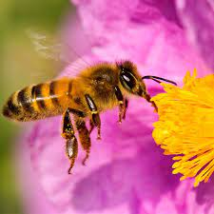
Consideraciones Preliminares
No se puede resolver desde una Pantalla; EC
Datos Matan Relato , AW
CONCEPTOS:
EL MUNDO VIRTUAL
INNOVAR o TRANSFORMAR
Para qué?
# Para competir dentro de la escasez
o para CREAR NUEVO VALOR?
VIDA.
El MUNDO DE LA NATURALEZA
Modelos y Estrategias de Innovación y Transformación
M&A
Invest Stg
+ / -
Control
IN
+ / -
Ego / Eco
Es bastante complejo conceptualizar y contar un proceso en el mientras se esta transitando…. Requiere gran energía aplicada a la ABSTRACCION y PERSPECTIVA
Notes:
Desde donde nos toca , hablar
Y digo nos en lugar de me , porque cuando trabajas en modelos abiertos , llevas una parte de cada una de las personas que lo hacen –
Como se ve desde lo digital , como se ve desde lo natural
Y desde donde – dependiendo la dimensión temporal se construye lo que vamos a ver presentación -
Para simplificar…..el pasado nos ofrece datos sobre las decisiones que tomamos en el presente pensando en el futuro…. Y nos permite construir modelos …. vemos Porque ,e y como …o de mínima entender para que pueden ser usados

Slide 4
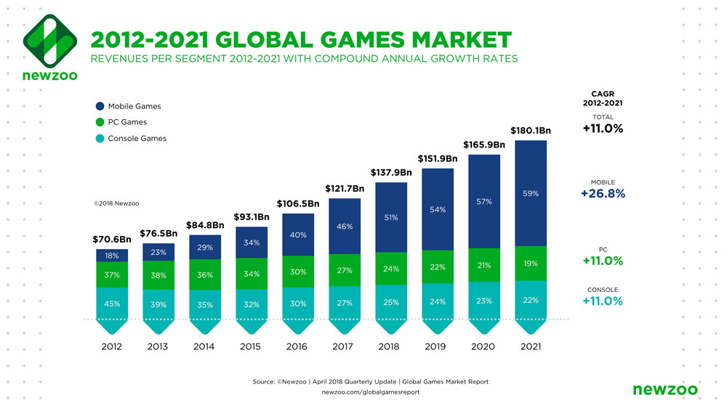
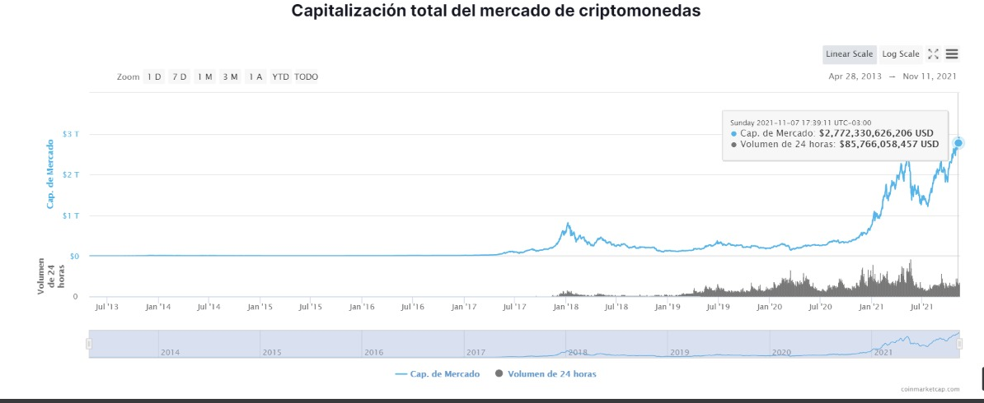
Para pensar juntos
Agricultura
Alimentos +
Carbono?
# Hay una oportunidad de valor en esta intersección?
Video Juegos?
Creación del Lenguaje
Entrenamiento
Comportamiento
Blockchain
Cripto ?
DATO→ MODELO→ INDICE → SEGURO
# Hay otras intersecciones posibles?

Slide 5
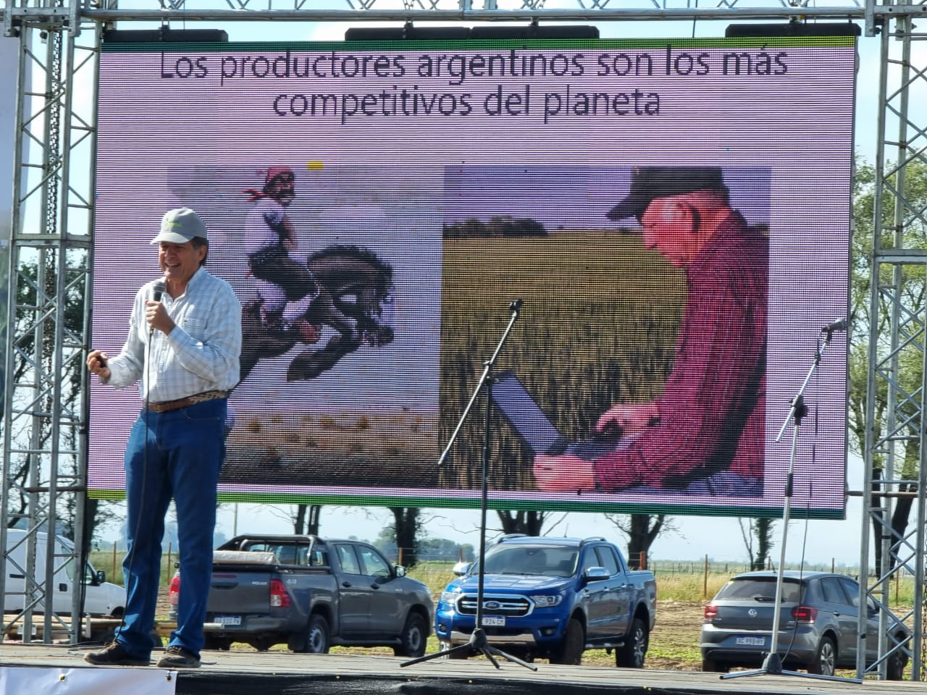
Para pensar juntos
MINDSET
NIVEL DE CONCIENCIA
( Posibilidades)
PERSONAS / VINCULOS
METODOS
Herramientas , Datos, Procesos,
Tecnologías
MOTIVACIONES
( Propósito)
LENGUAJE/ IDIOMA
IDEACION
INSPIRACION
DATOS/ CONOCIMIENTO
IMPLEMENTACION
MODELO- JIM KWIK
Datos e Imágenes Autorizadas por Carlos Becco , Presentacion Larti Innova 2021 .

Slide 6
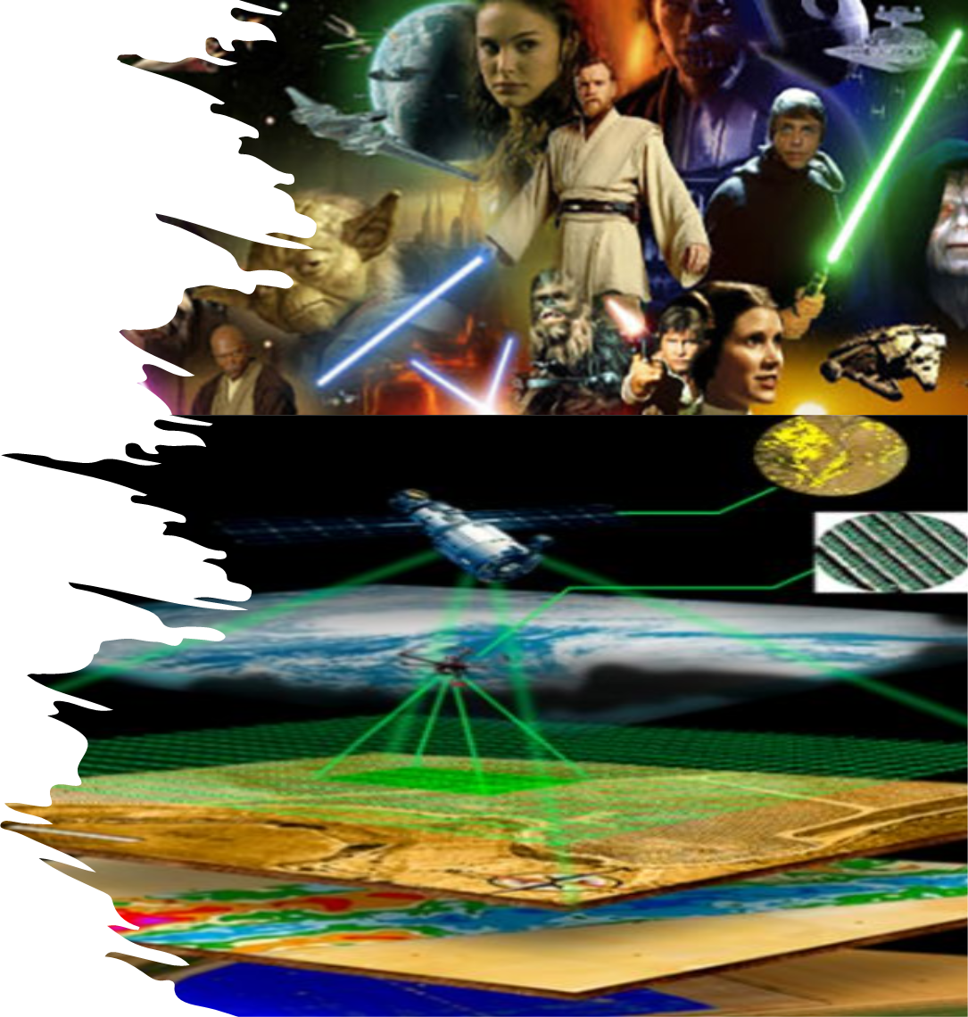
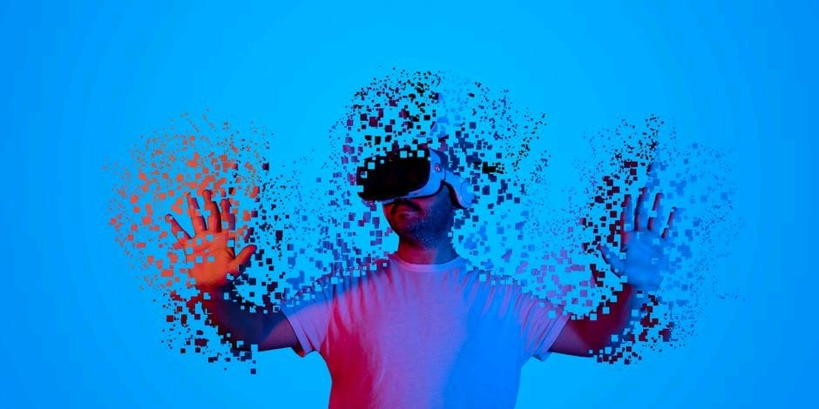
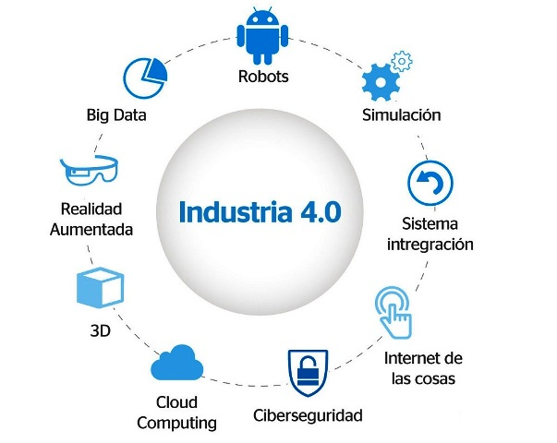
Contexto Desde la Perspectiva de la Tecnología Aplicable a la Industria
# Tecnología
ETICA→ RESPONSABLE → # Para mejorar la vida a las personas
( VISION DEL MUNDO)
Agricultura 4.0 / AGTECH ? INSURTECH, FINTECH FOODTECH?
TENDENCIAS
Son estas las categorías que necesitamos ?
Fáciles→ Cuales son las curvas de adopción de estas tecnologías ? Y Porqué
Quién/nes toman… qué decisiones?
Con qué propósito? Cuales son los problemas?
Quién está en escena?
Debería ser la tecnología la protagonista? Quienes esta detrás de escena?
Notes:
Guerra de las GALAXIAS
AGRICUTLURA 1.0 2.0 3.0 4.0
Quien es el Protagonista ?

Slide 7
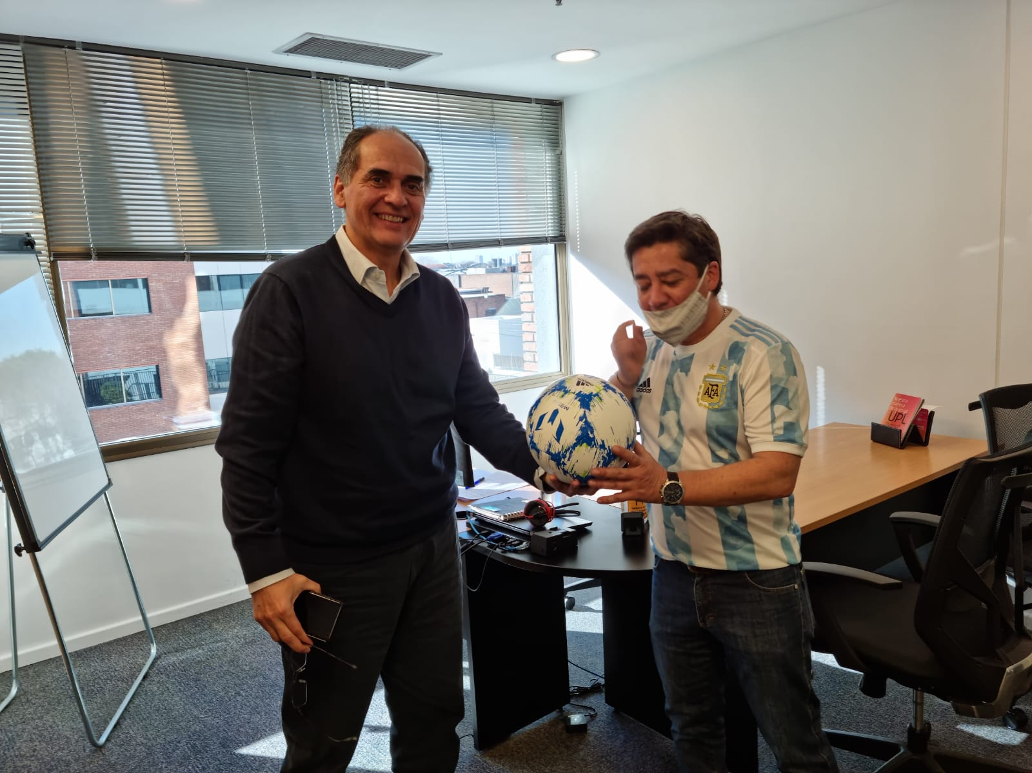
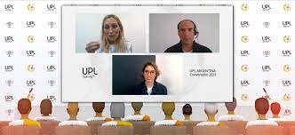
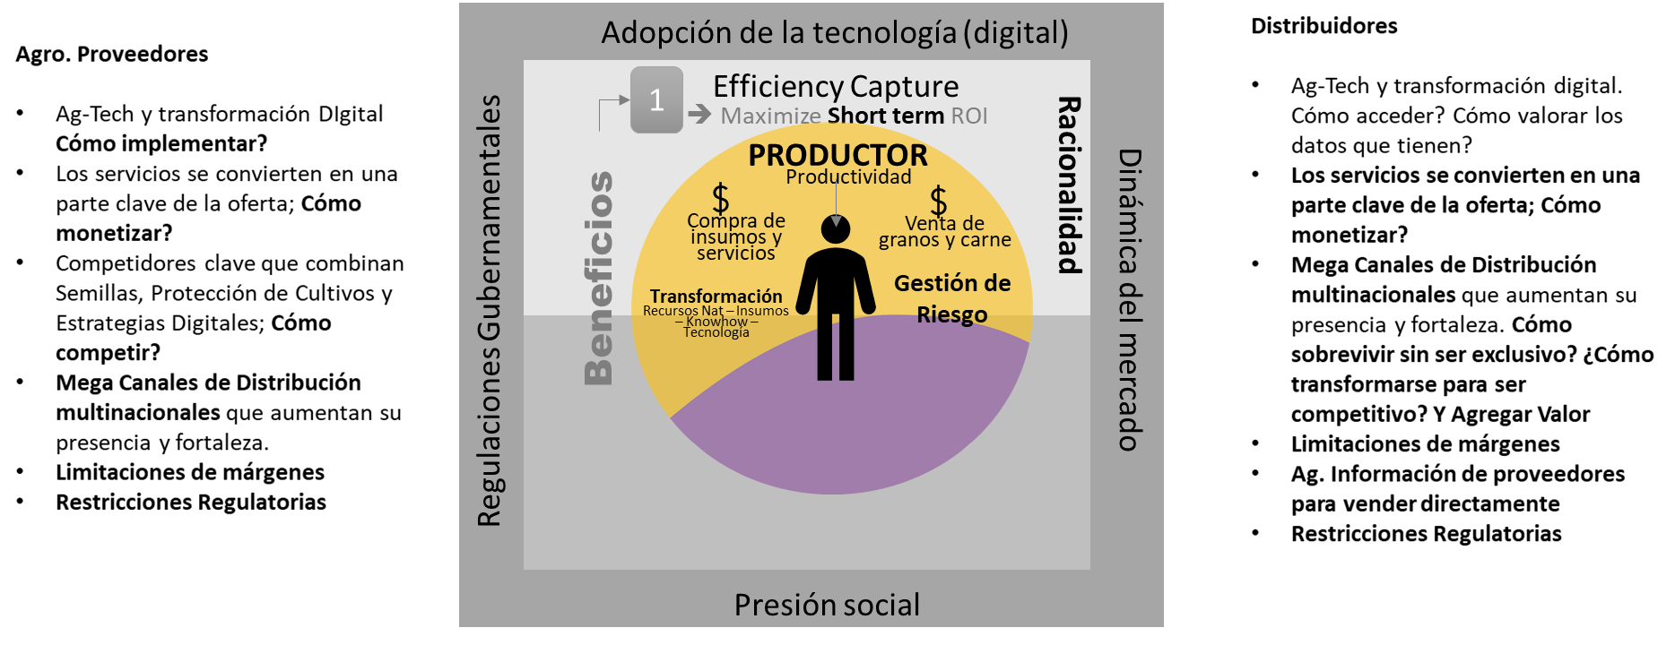
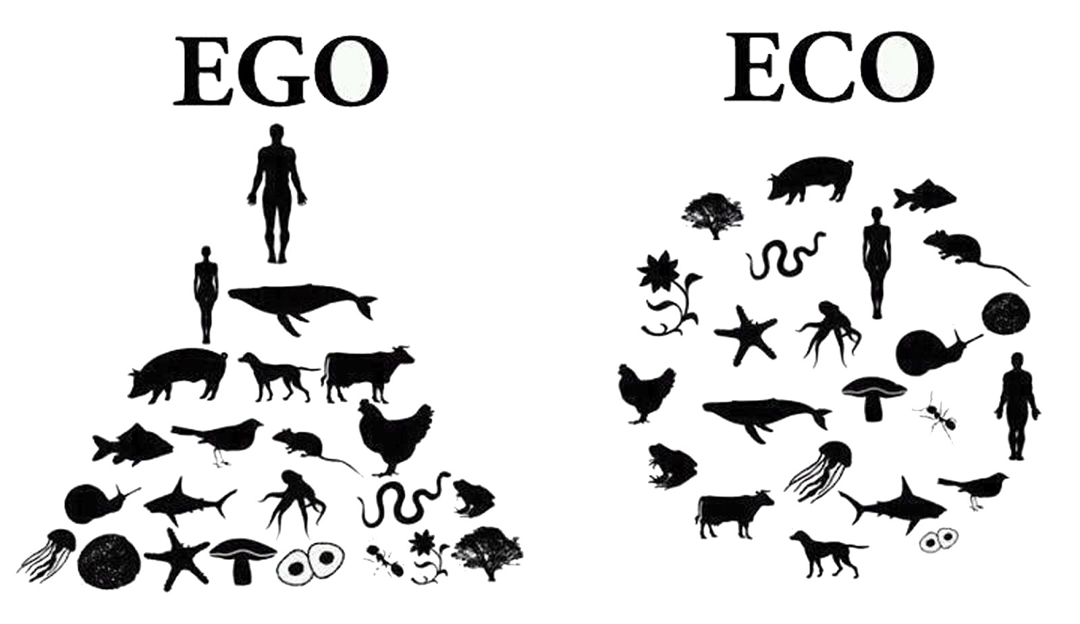
Contexto Una primer mirada sobre los problemas desde la industria
Fragmentada
Parcial y
Dilemática
Approach Dilemma
Data owner
Platform
Centralized Intelligence
Egosystems Approach
Technology First
Productivity
Focus on Transaction
Traditional Dialogs
Learning Model Owner
Connected Digital Channel
Distributed Intelligence
Ecosystem Approach
Human First ( Culture)
Triple Impact
Focus on Value Creation
Dialogs Based on Data
How to Achive a Valuable Digital Transformation

Slide 8
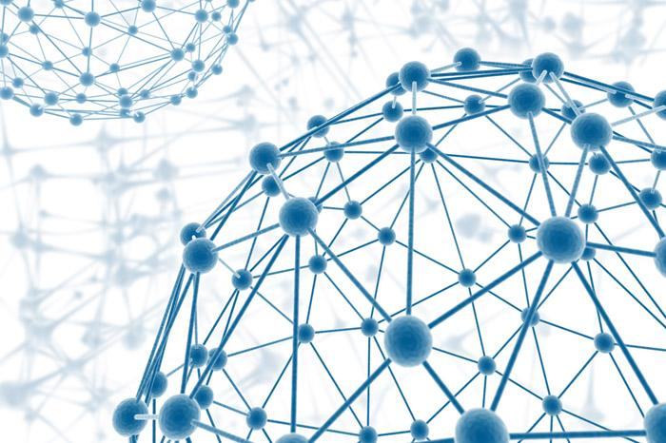
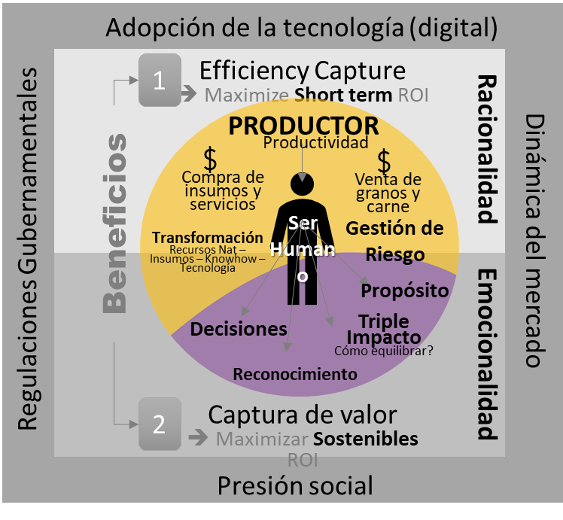
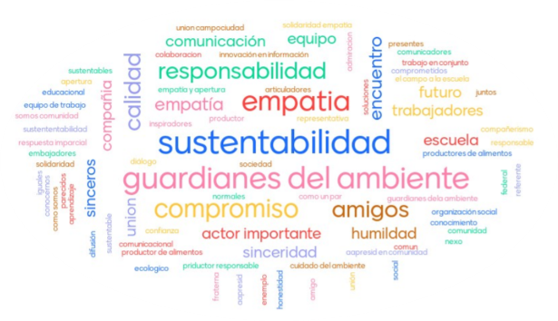
Contexto Otra mirada ….
Compañías de Seguro
….Brokers
……. Reaseguro , ………….Brokers
Empresas
de Insumo
Distribuidores
Social: un nuevo paradigma de la compra de seguros
Móvil: un canal ideal para el servicio post venta, ademas de generar mejoras en la oferta de servicios
Pricing: el retorno de las pólizas a la medida
Analytics: la información como base de la transformación
Insurtech: enemigos o aliados? ( BASE DELOITTE)
Asesores
Contratistas
Start Ups
Grupos de Afinidad
Bancos
Agricultura 4.0 / Agricultura Pi.X
Monitoreadores
Gobiernos
Comunidad Cientifica
¿ Las problemáticas pueden ser
resueltas desde una única mirada ?

Slide 9
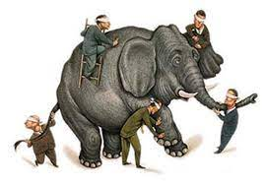
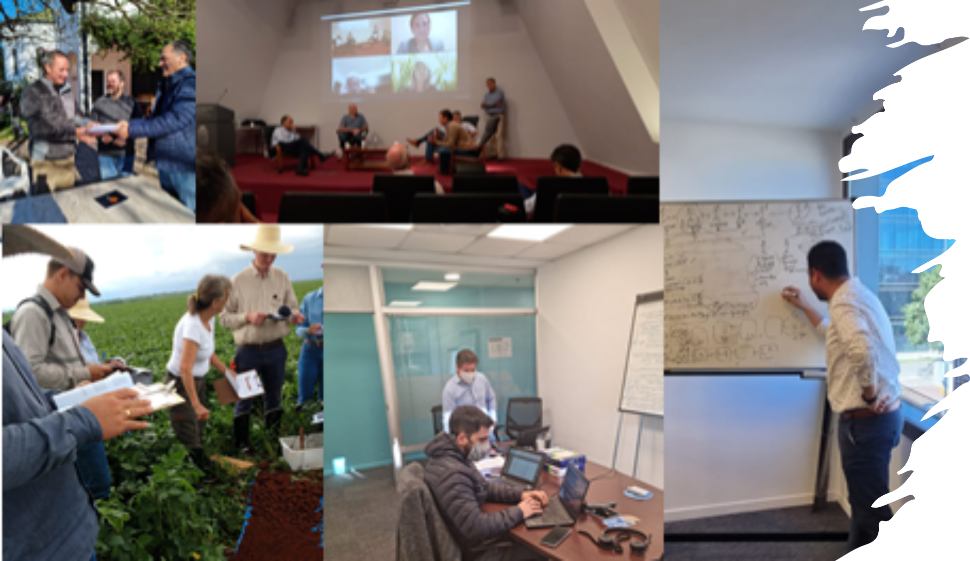
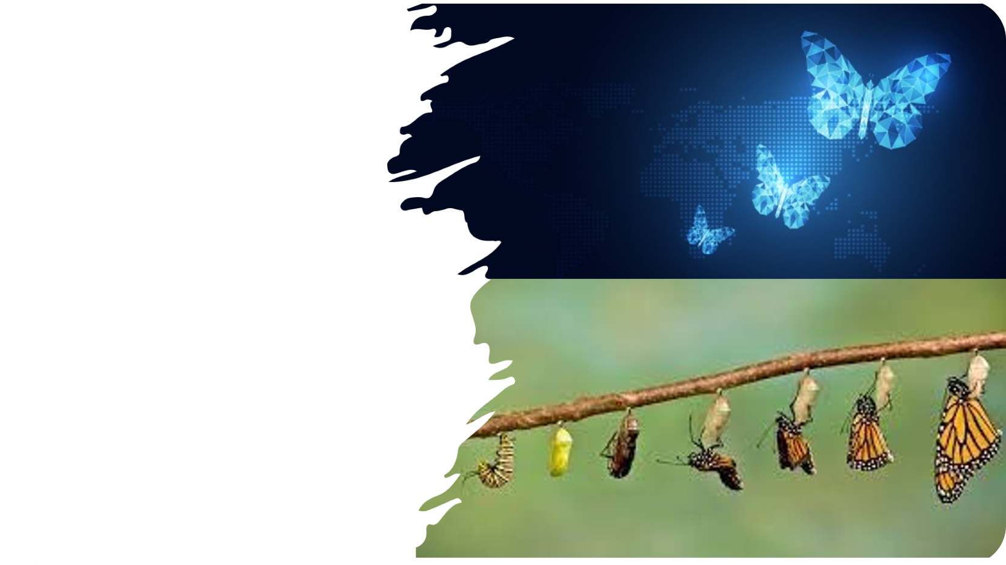
Parábola de los 6 sabios ciegos y el elefante
LA DIFERENCIA ENTRE
IDIOMA y LENGUAJE
VISION FRAGMENTADA o SILOS
CONTEXTO?
Nuevos modelos de relacionamiento
Creación de valor Productor + Ecosistema
Un Canal Digital Conectado

Slide 10
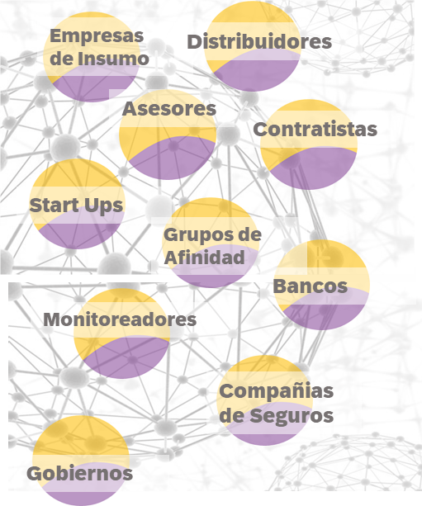
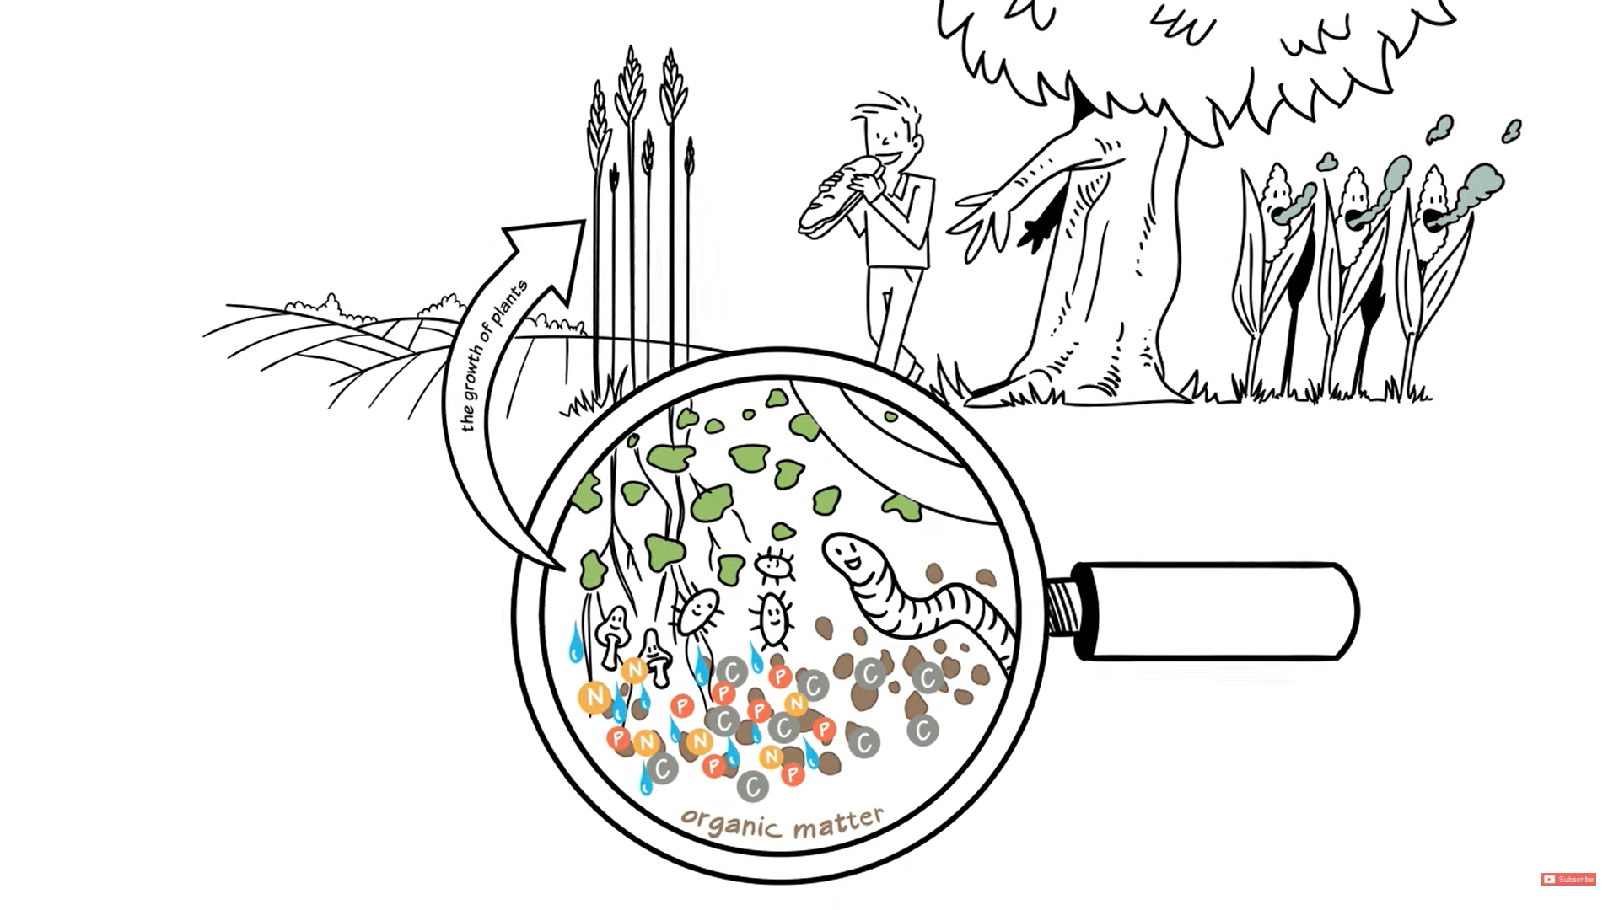
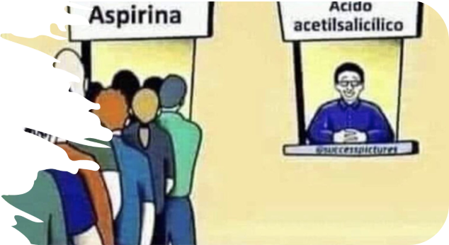
Enfoque Bottom UP
Comunidad Científica
Universidades
Personas→ Comunidad→ Empresas fuera de la industria agro

Slide 11
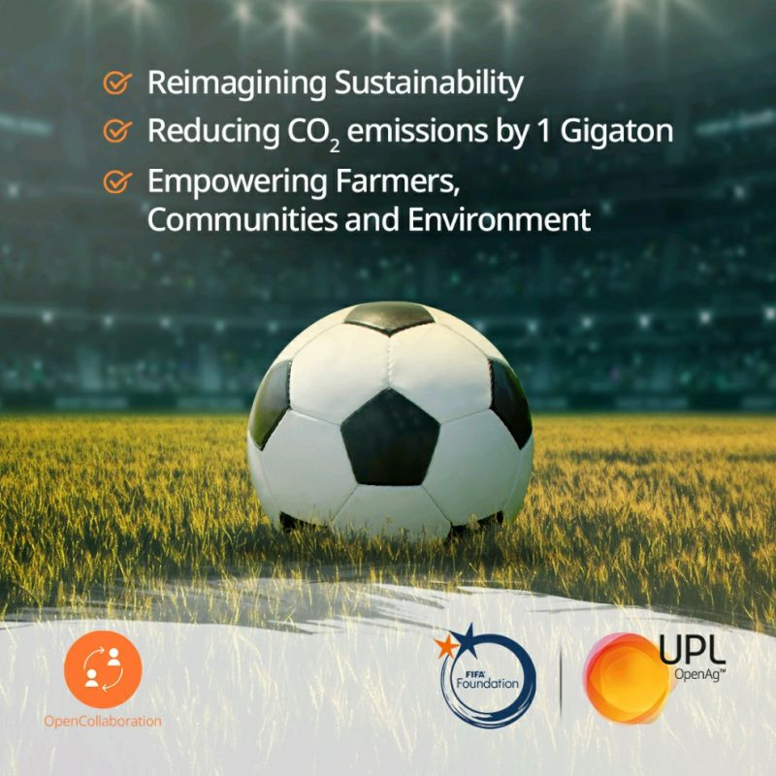
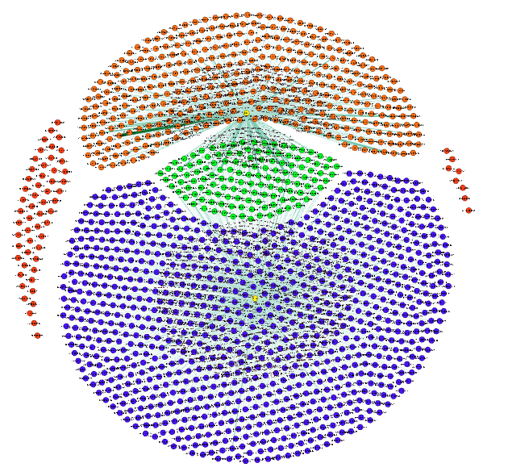
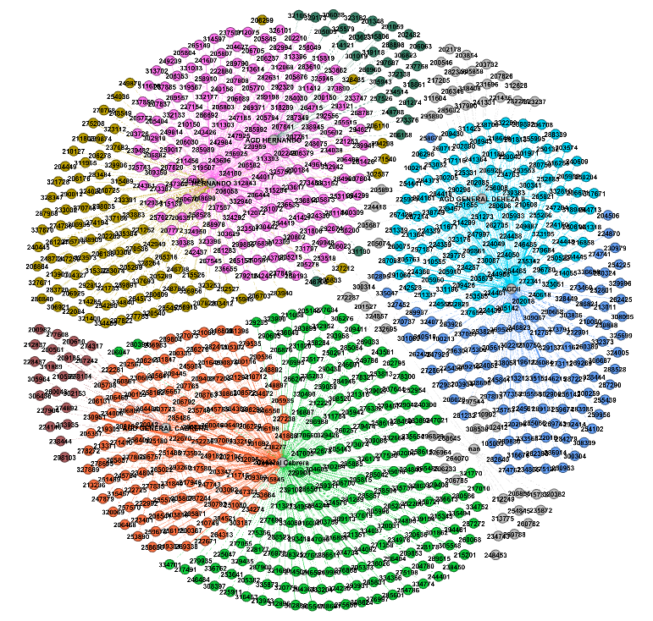
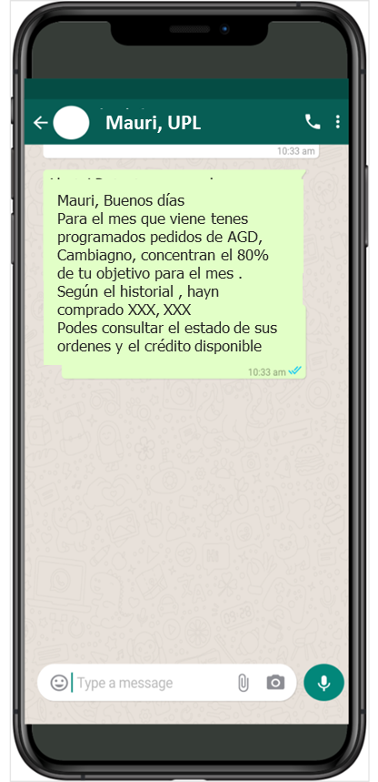
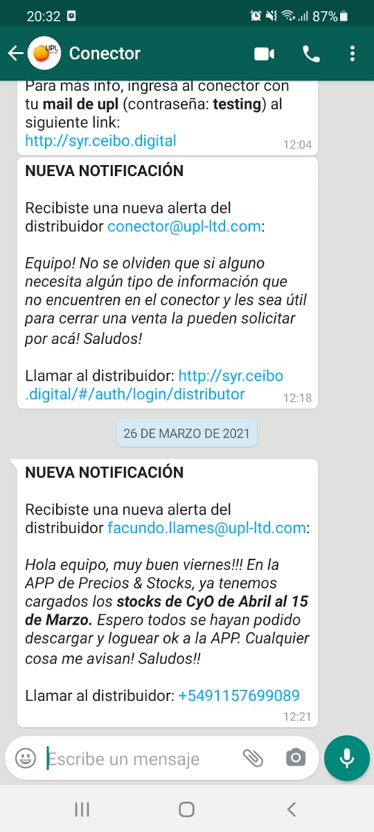
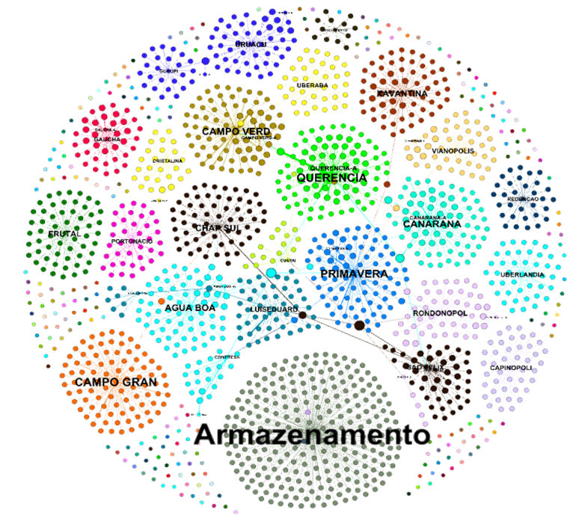
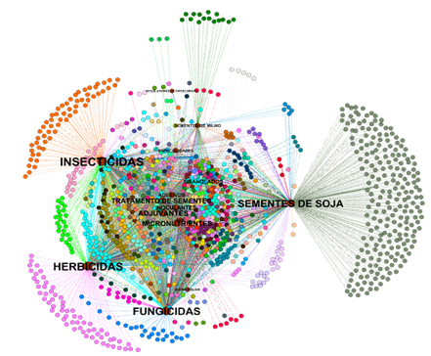
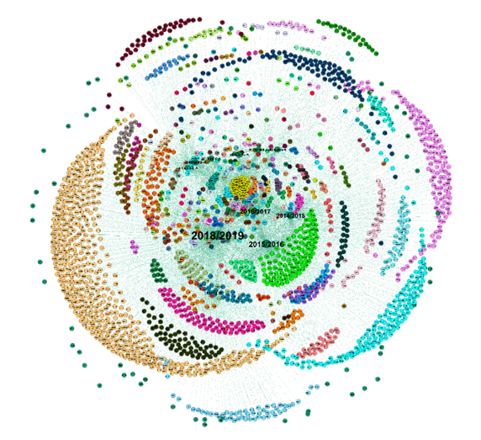
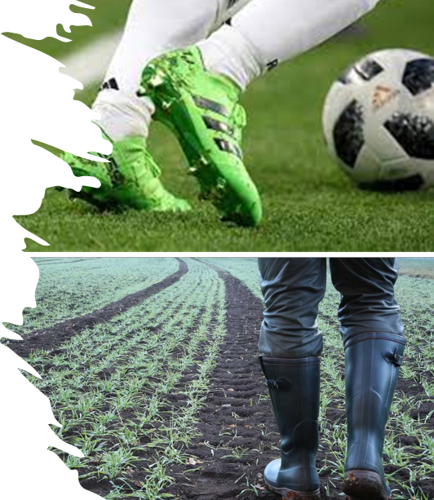
ENFOQUE
TOP DOWN
GENERAR
NUEVOS NEGOCIOS
MEJORAR LAS CAPACIDADES DE LAS PERSONAS
Distribuidores
ENFOQUE BOTTON UP
Empresas de Insumo
Empresas de Tecnología
Comunidad Científica
Asesores
CUIDAR EL AMBIENTE ….
Solo con fines de aprendizaje

Slide 12
Para pensar juntos # Competir dentro de la escasez o para CREAR NUEVO VALOR?
Agricultura
Alimentos +
Carbono?
# Hay una oportunidad de valor en esta intersección?
Video Juegos?
Creación del Lenguaje
Entrenamiento
Comportamiento
Blockchain
Cripto ?
DATO→ MODELO→ INDICE → SEGURO
# Hay otras intersecciones posibles?

Slide 13
Lejos o Cerca? # Será que podemos contestar juntos algunas de estas preguntas?
# Podrá Fernando pagar sus Seguros con su Saldo de Carbono? Qué rol tendrá Blockchain en esto?
Lejos o Cerca? Es Suficiente?
….o con su cripto grano? O con su token vaca?
….Los datos del campo ( Incluidos los que necesitamos para medir Servicios Ecosistémicos/ serán levantados cada vez más por dispositivos?
Qué rol tendrá la Robótica? La gestión del Conocimiento, el ML en todo esto?
Lejos o Cerca? Es Suficiente? Se podrá Escalar?
# Habrá nuevos Dispositivos sostenibles para Asegurar?
Que rol tendrá la Robótica ?
PRODUCTOR DEL FUTURO
# Pagara el mismo Seguro una persona sin importar su aporte o consumo a lo ambiental ? Y a lo social ?
Tendrá el mismo valor asegurado?
Que rol tienen en la construcción de índices la analítica, la interpretación de las redes sociales, el IA , el Blockchain, etc Cerca o Lejos?
….Pagará lo mismo que su otro colega / que no produce ambientalmente sostenible ?
Que rol tendrá IA en esto ?
Lejos o Cerca ? Es Suficiente?
…..Servirá la tecnología para influir modelos de comportamiento , Y esto bajará los riesgos y/o incrementar las sumas aseguradas ?
Tendrán un rol en esto los Video Juegos ?
Lejos o Cerca? Es Suficiente?
….Podrá pagar un poco menos de tasas en el acceso a su financiamiento?
# Se podrá asegurar el Conocimiento?
# Todo esto será negocio ? Y para quién/nes? Cuales son las variables que configuran estos modelos?
…. Podrá tener acceso a Multirriesgo a un costo razonable ? Que rol tienen en esto los Paramétricos , los datos / los satélites, drones, la modelización?
A Marcos le encantan los video juegos, accederá a un auto que se conduce sólo?
Que rol tendrá el internet de las cosas en la vida de Fernando y su familia fuera del campo ?
# Se podrá escalar y ver agregado??? Nos pueden resolver algo los índices para crear nuevos productos que estabilicen los Riesgos que asumen diferentes stakeholders respecto a la Seguridad alimentaria y el Balance de carbono? : EMISIONES → REDUCCION—COMPENSACIÓN => SECUESTRO=> AGRICULTURA?
Que % Depende de la tecnología? Lejos o Cerca? Etc…
#Podrá Juan , el Vecino de Fer, tener protegida a Lola contra el Stress Calórico a un costo razonable?

Slide 14
MUCHAS GRACIAS!!

Slide 15
Back material interesante …con NÚMEROS
https://www.ennomotive.com/es/casos-de-exito-de-innovacion-abierta
https://www.telefonica.com/es/compromiso/innovacion/cultura-en-innovacion-abierta/
https://en.digital/blog/videojuegos-industria-mobile-crecimiento
https://www.youtube.com/watch?v=AY9YVwJZDvw
MGI%20Digital%20America_Executive%20Summary_December%202015.pdf
Deloitte-uk-insurance-trends-2019.pdf
transformacion%20digital%20de%20los%20seguros.pdf
COMPLETAR!

Slide 16
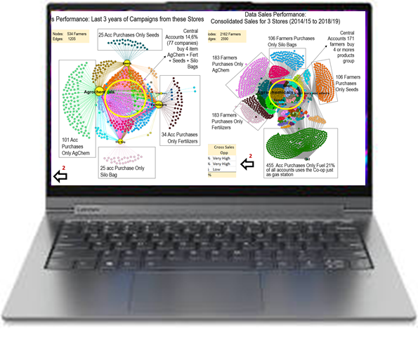
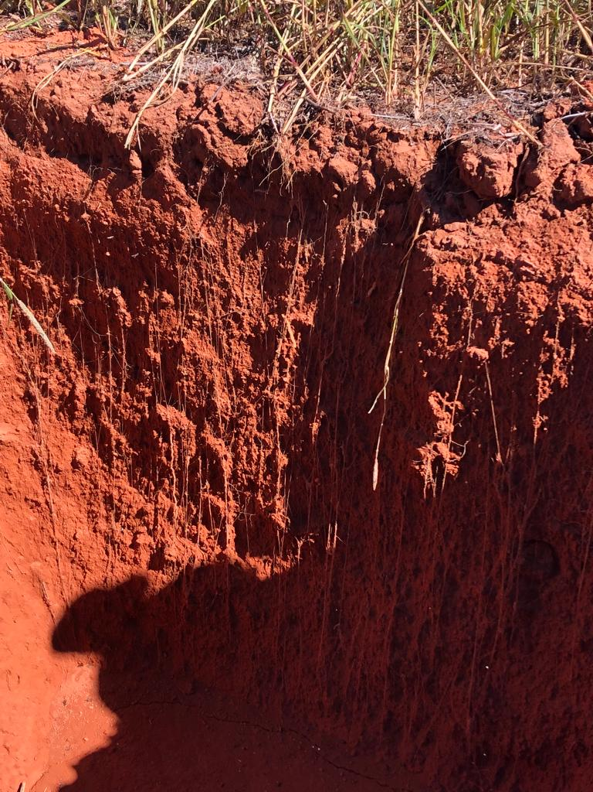
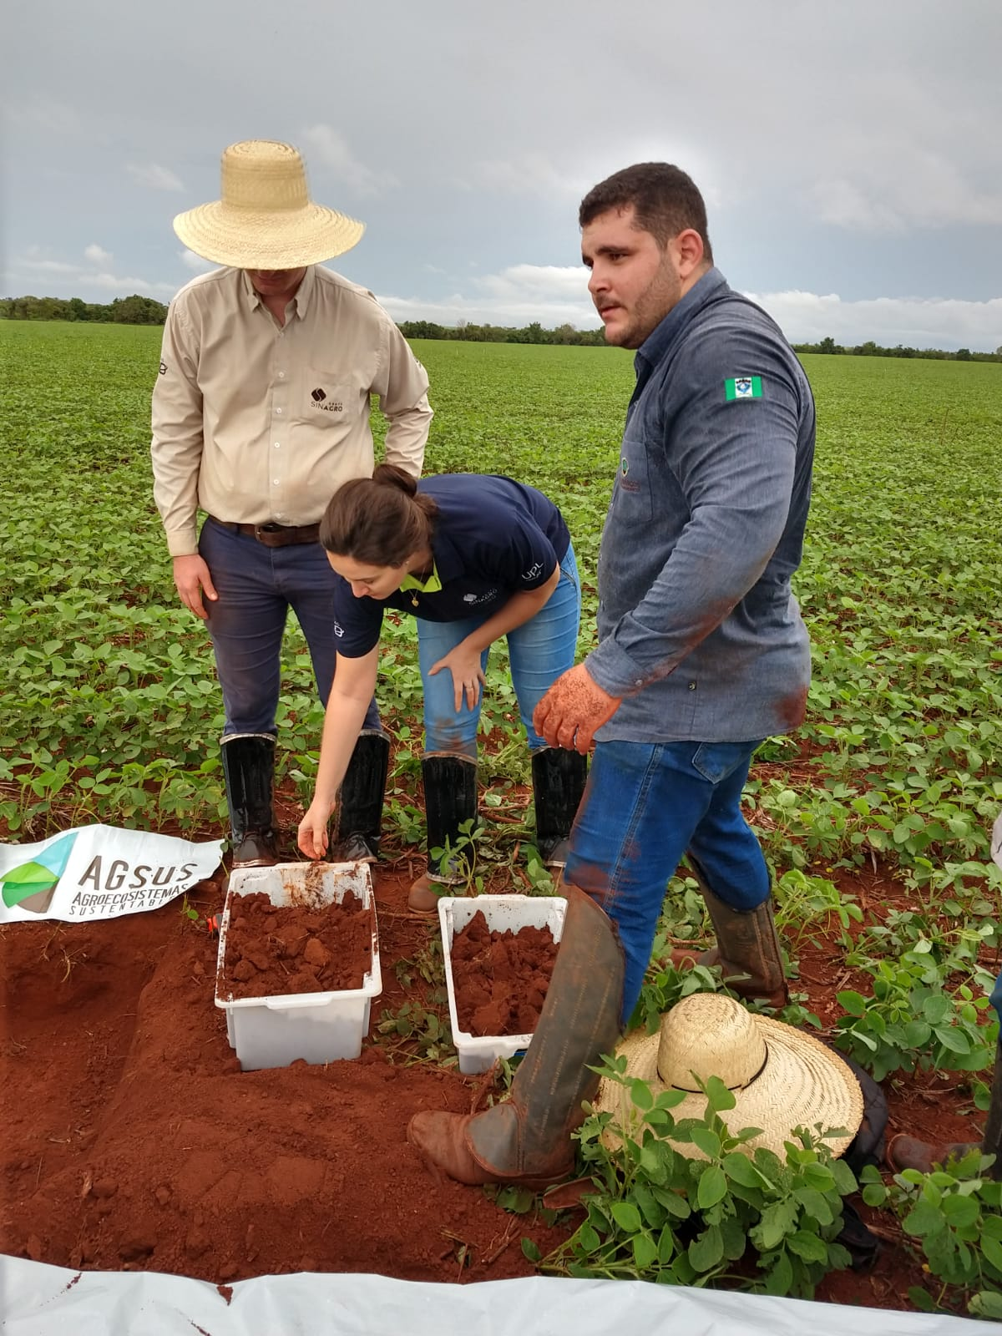
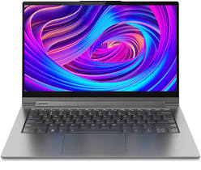
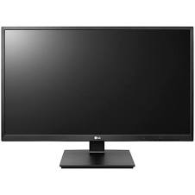
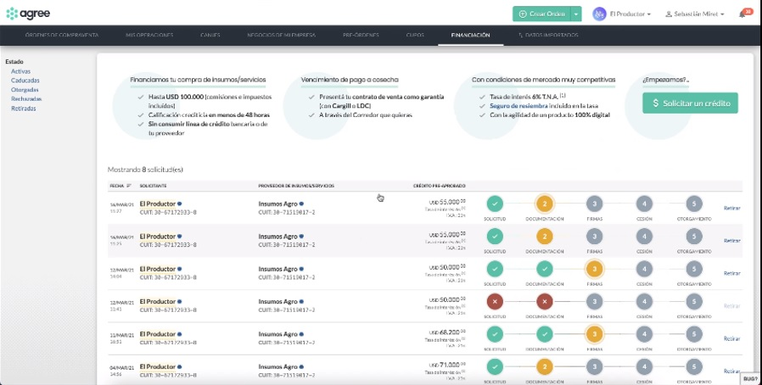
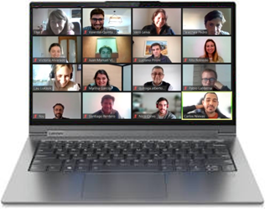
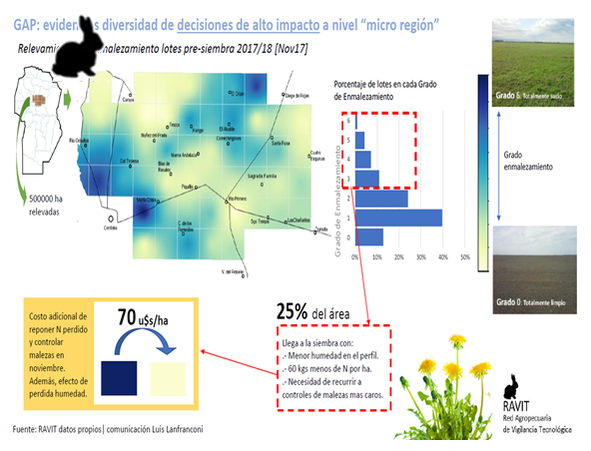
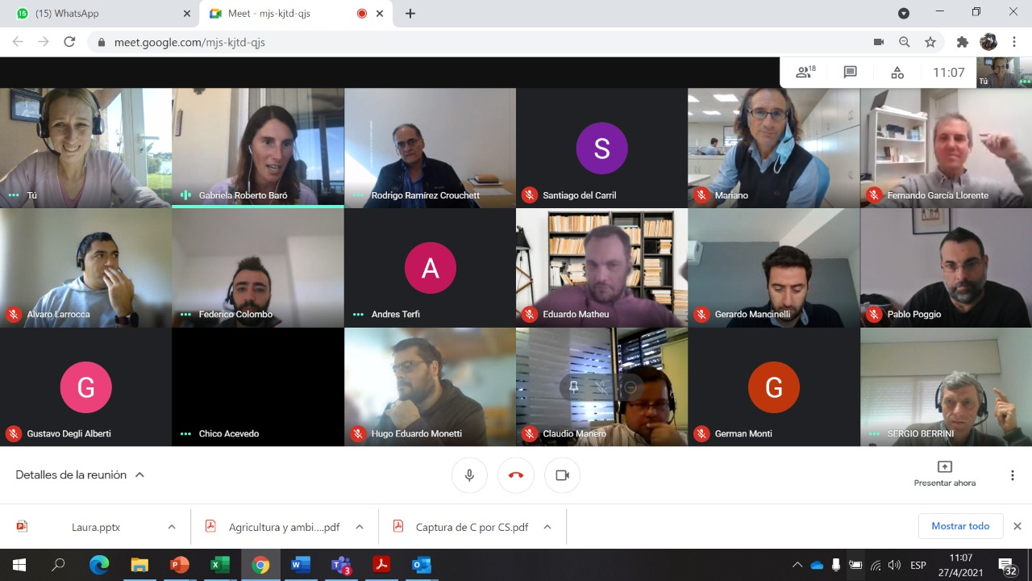
Empresas de Insumo, de Distribución y Algunas otras dentro y fuera de la industria
Vender más y mejor , a configurar sus negocios más sanos … Generar nuevos diálogos con sus propias redes… En algunos casos evaluamos tecnologías en conjunto ….
Ponemos tecnología a disposición de las PERSONAS ( Equipos de Trabajo) para ayudarlos a accionar sobre esos datos
Entrenarnos para construir e implementar nuevos productos y Servicios Digitales
Nuevos modelos de relacionamiento
Creación de valor Productor + Ecosistema
Productores
Entender como podemos facilitar la adopción de buenas practicas agrícolas ,
Explorar si pueden generar nuevos productos para ofrecerles a la sociedad : Carbono / Huella Hídrica / salud del ecosistema , etc.…
Buscar alternativas tecnológicas que les hagan la vida mas fácil
Un Canal Digital Conectado
Start Ups Tecnológicas
Entender si podemos ayudarlos a cerrar la ultima milla de sus productos
A bajar el costo de adquisición de nuevos clientes
A facilitarles el costo de escala global
Notes:
Un Modelo / Una guía para no perdernos en el Proposito
SIMPLE – Con todo el Fundamento teorico que eso implica
Buscamos algunos Metodos
Alguna metodología para ponerse a trabajar -

Slide 17
NOTAS …. Borrador
ABC de los Modelos de Innovación / Disrupción / Crecimiento ( M&A / Alianzas Estratégicas / Inversiones…etc.)
Modelos de Innovación abierta y un poco más que eso, porqué ? Colaboración?
Negocios Sanos ( Económica, Ambiental y Socialmente) / basados en las personas? Porque ?
Algunos Ejemplos reales, herramientas y Resultados preliminares - Índices / El problema es tecnológico?
ABC de la producción en el Agro y los temas técnicos productivos / de sostenibilidad / Incluido el carbono
ABC Modelos de Cultura Regenerativa
Modelos de Riesgo y el valor de la construcción de INDICES PARAMETRICOS / Los niveles de precisión / Los modelos estadísticos que están atrás
ABC sobre diferentes estados del arte de las tecnologías que hoy están disponibles
ABC sobre Diferentes maneras y metodologías para estructurar Proyectos ( mas o menos agiles)
ABC Teoría y Aplicaciones de Evaluación de Sistemas Complejos / Y entornos complejos ( Modelos VUCA)
file:///C:/Users/30012493/Downloads/deloitte-uk-insurance-trends-2019.pdf
La teoría de Dunbar / Modelos de relacionamiento y otros varios modelos de comportamiento social
Notes:
ABC de los Modelos de Innovación / Disrupción / Crecimiento ( M&A / Alianzas Estratégicas / Inversiones…etc.)

Slide 18
Agricultura 4.0
Por definición, diríamos que la Agricultura 4.0 es la unión entre las Tecnologías de la Información y la Comunicación (TICs), las aplicaciones y la agricultura. Es precisamente esta unión la que le ha dado origen a todo un mundo nuevo: Las tecnologías de la agricultura de precisión.
?
Agricultura 2.0
Es la llamada Agricultura de Precisión (o Agricultura 2.0), que puede definirse como la gestión de parcelas agrícolas sobre la base de la observación, la medida y la actuación frente a la variabilidad inter e intra-cultivo. ...
Agricultura 1.0
La Agricultura es una industria de producción en gran escala. ... Por ejemplo, la industria 1.0 o Agricultura 1.0 agregó la máquina de vapor como el tractor de vapor
Agricultura 3.0
La agricultura 3.0 trajo la robótica y la automatización al mundo agrario, lo que puede observarse hoy en la maquinaria agrícola que realiza ciclos completos de labores agrícolas como la siembra, pulverización y la cosecha.

Slide 19
GIGATON

